Slide 1
Bereme na sebe vaše rizika

Slide 2
Na co se můžete těšit…
Kdo jsme a čím se zabýváme
Jak využít našich služeb
Jak fungujeme v praxi

Slide 3
Přednášející
Kdo jsme a čím se zabýváme
Jak můžete využít našich služeb
Jak fungujeme v praxi
Ing. Michal Pravda
Vedoucí oddělení pojištění investic

Slide 4
22 let podporujeme český export
Kdo jsme a čím se zabýváme
Jak můžete využít našich služeb
Jak fungujeme v praxi
Pomáhá českému exportu od roku 1992
100% vlastněná státem
Pojištěný export za 710 mld. Kč do téměř stovky zemí
Řídí se mezinárodními pravidly
Od 10/2013 členem Řídícího výboru Bernské unie, spolupracuje se všemi významnými ECAs
Na činnost EGAP dohlíží ČNB
Fondy a rezervy 25 mld. korun

Slide 5
22 let podporujeme český export
Díky roli EGAP získávají exportéři přístup k financování
Pojištění EGAP bankami akceptováno jako plnohodnotné zajištění úvěru – „nulová váha rizika“
Výhoda:
Pro exportéra – peníze ihned doma
Pro importéra – výborné finanční podmínky, které by pravděpodobně nebyl schopen sám na domácím trhu získat
Kdo jsme a čím se zabýváme
Jak můžete využít našich služeb
Jak fungujeme v praxi

Slide 6
22 let podporujeme český export
Kdo jsme a čím se zabýváme
Jak můžete využít našich služeb
Jak fungujeme v praxi
Pro exportéry je pojištění od EGAP často klíčové
EGAP pojišťuje přibližně 10 % veškerého exportu mimo EU
Díky EGAP si exportéři často otevřou dveře na nové trhy a pak tam exportují třeba i bez podpory EGAP
Vzrostl podíl podpořeného exportu EGAP mimo EU ze 74 % v roce 2010 na 80 % v roce 2014
EGAP je nástrojem Exportní strategie 2012-2020

Slide 7
Jsme pilířem státní podpory exportu
Kdo jsme a čím se zabýváme
Jak můžete využít našich služeb
Jak fungujeme v praxi
Akcionářská struktura EGAP

Slide 8
Jsme pilířem státní podpory exportu
Kdo jsme a čím se zabýváme
Jak můžete využít našich služeb
Jak fungujeme v praxi
Podíl EGAP v dalších společnostech
Česká exportní banka, a.s. 20%
Majoritním akcionářem je stát
KUPEG úvěrová pojišťovna, a.s. 34%
Majoritní akcionářem je belgická pojišťovna Credimundi (dříve Ducroire | Delcredere SA.NV)

Slide 9
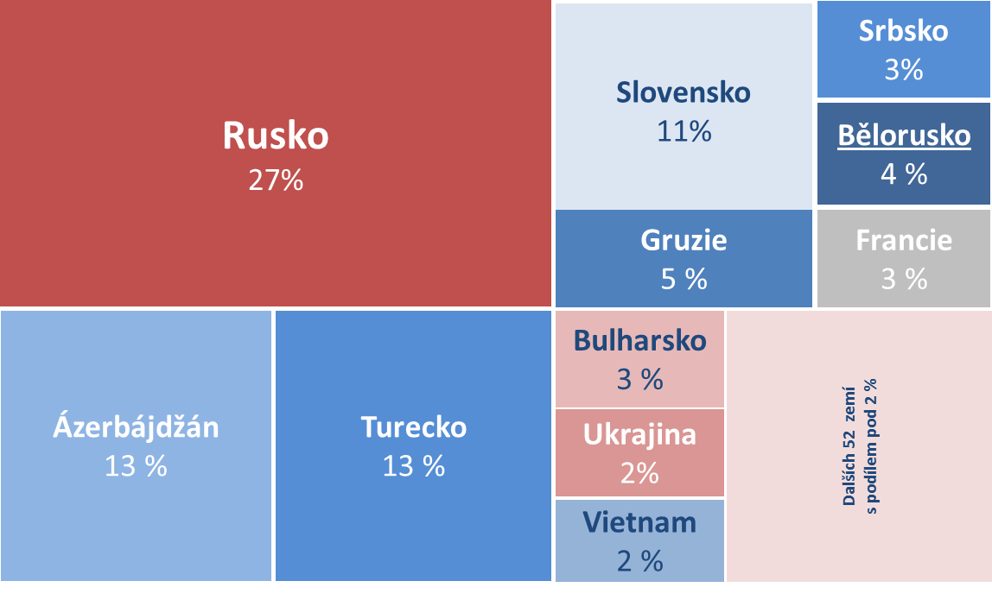
Pojistná angažovanost
Kdo jsme a čím se zabýváme
Jak můžete využít našich služeb
Jak fungujeme v praxi
Celkem 198 mld. Kč k 1/2015
* zdroj: Exportní garanční a pojišťovací společnost, a.s.

Slide 10
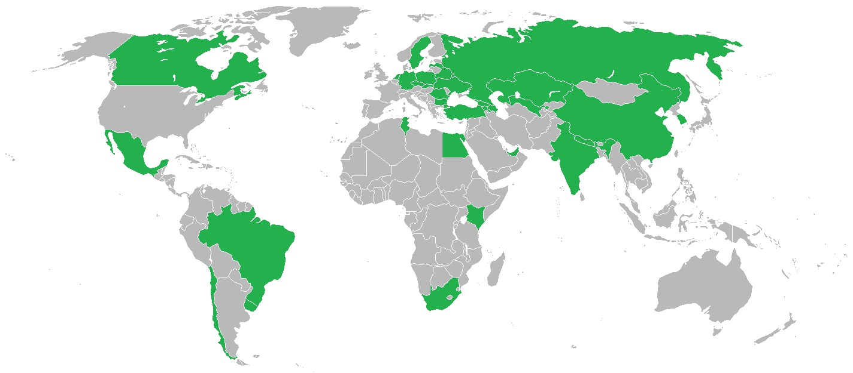
Rok 2014 – pojištění do 37 zemí světa
Kdo jsme a čím se zabýváme
Jak můžete využít našich služeb
Jak fungujeme v praxi
* zdroj: Exportní garanční a pojišťovací společnost, a.s.

Slide 11
Export do 37 zemí světa za 47,2 mld.
Kdo jsme a čím se zabýváme
Jak můžete využít našich služeb
Jak fungujeme v praxi
Teritoriální rozložení obchodních případů za rok 2014
* zdroj: Exportní garanční a pojišťovací společnost, a.s.

Slide 12
Doplňujeme komerční pojišťovny
Kdo jsme a čím se zabýváme
Jak můžete využít našich služeb
Jak fungujeme v praxi
Pojistí
EGAP
Středně- a dlouhodobé úvěry (> 2 roky)
Pojistí komerční pojišťovny
Krátkodobé
úvěry (< 2 roky)
Tržně pojistitelné
země
Tržně nepojistitelné (rizikové) země

Slide 13
Pojištění krátkodobého vývozního dodavatelského úvěru
Pojištění výrobního rizika
Pojištění střednědobého vývozního dodavatelského úvěru
Pojištění bankovních záruk
Pojištění vývozního odběratelského úvěru
Pojištění zahraničních investic
Pojištění úvěru na předexportní financování
Kdo jsme a čím se zabýváme
Jak můžete využít našich služeb
Jak fungujeme v praxi

Slide 14
Kdo jsme a čím se zabýváme
Jak využít našich služeb
Jak fungujeme v praxi

Slide 15
Podnikám v ČR, slušně prosperuji, ale…
Kdo jsme a čím se zabýváme
Jak můžete využít našich služeb
Jak fungujeme v praxi
Jméno: Jan Kladívko
Činnost: výroba spojovacího materiálu
Právní forma: živnostník – fyzická osoba
Zákazníci: železářství, hobby markety v tuzemsku
…chci růst, exportovat na zahraniční trhy.

Slide 16
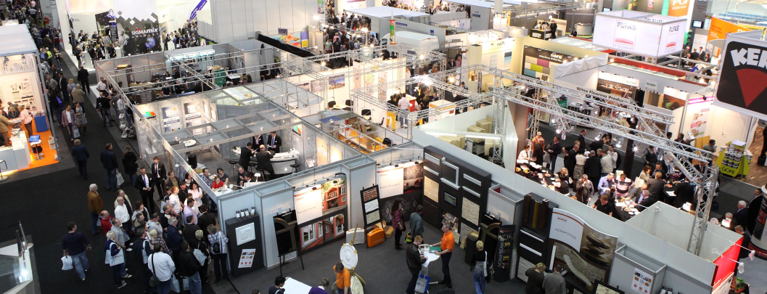
Republika je mi malá, jaké mám možnosti?
Kdo jsme a čím se zabýváme
Jak můžete využít našich služeb
Jak fungujeme v praxi
Czech Trade (poradenství, znalost teritorií), Hospodářská komora, Mezinárodní obchodní komora…
Reklama, inzerce
Veletrhy, výstavy
Další možnosti

Slide 17
Povedlo se, mám zahraničního odběratele
Kdo jsme a čím se zabýváme
Jak můžete využít našich služeb
Jak fungujeme v praxi
Dodávám na zahraniční trh pravidelně v nasmlouvaných objemech, které rostou
Splatnost faktur je 2 měsíce od dodání výrobků
Výrobu jsem schopen financovat z vlastních zdrojů
Dostávám nadstandardně velkou objednávku
Jak ošetřím rizika?

Slide 18
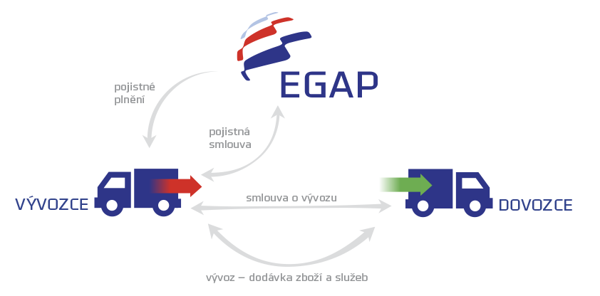
Pojištění vývozního dodavatelského úvěru
Kdo jsme a čím se zabýváme
Jak můžete využít našich služeb
Jak fungujeme v praxi
Pojištěným je vývozce
Vývozním dodavatelským úvěrem je úvěr poskytnutý vývozcem zahraničnímu dovozci formou odkladu platby za dodané zboží nebo služby
Splatnost pohledávek – krátkodobý úvěr do 2 let, nad 2 roky dlouhodobý úvěr
Pojištění proti riziku, že zahraniční dovozce ve stanoveném termínu řádně nezaplatí celou dlužnou částku

Slide 19
Daří se mi, dodávám stále větší objemy výrobků na zahraniční trh
Kdo jsme a čím se zabýváme
Jak můžete využít našich služeb
Jak fungujeme v praxi
Objem objednávek stále roste
Roste i počet odběratelů mých výrobků na zahraničním trhu
Splatnost faktur se rozvojem spolupráce prodlužuje
Díky růstu a splatnosti faktur už nejsem schopen výrobu financovat z vlastních zdrojů
Potřebuju úvěr na provozní financování výroby pro export
Jak mi EGAP pomůže?
Notes:
V bance jsem narazil, bez pojištění EGAPu mi úvěr neposkytne

Slide 20
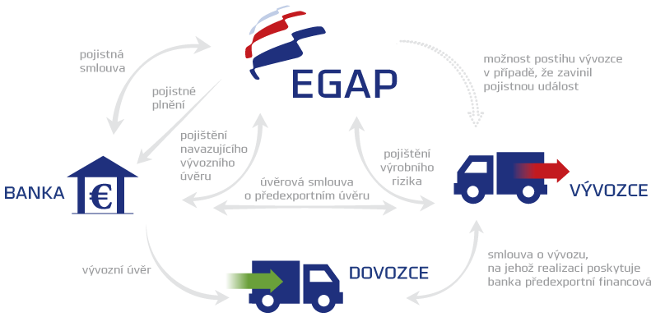
Pojištění úvěru na předexportní financování
Kdo jsme a čím se zabýváme
Jak můžete využít našich služeb
Jak fungujeme v praxi
Pojištěným je banka
Pojištění lze sjednat pouze v návaznosti na pojištění pohledávek z vývozního úvěru
Při délce splatnosti vývozního úvěru do 24 měsíců se pojišťuje předexportní úvěr na výrobu nejvýše do 85 % hodnoty vývozu
Při delší splatnosti je možné pojistit předexportní úvěr nejvýše do 75 % hodnoty vývozu

Slide 21
Specifická objednávka
Kdo jsme a čím se zabýváme
Jak můžete využít našich služeb
Jak fungujeme v praxi
Dostávám velkou objednávku na výrobek, který je nestandardní a splňuje speciální požadavky odběratele

Slide 22
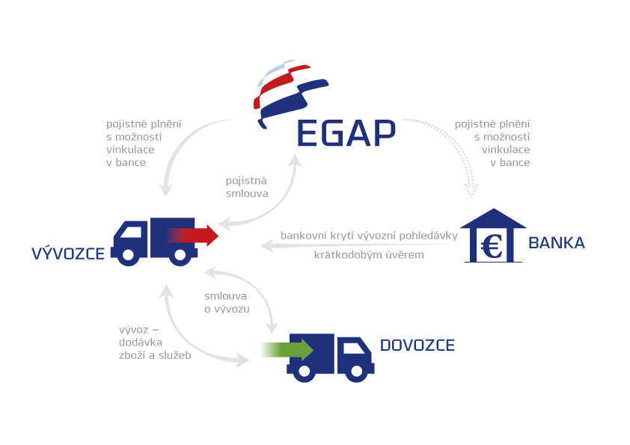
Pojištění výrobního rizika
Kdo jsme a čím se zabýváme
Jak můžete využít našich služeb
Jak fungujeme v praxi
Pojištěným je vývozce
Riziko zrušení nebo přerušení smlouvy o vývozu ze strany zahraničního dovozce v průběhu výroby
Platební neschopnost zahraničního dovozce, odmítnutí převzít dodané zboží, nebo mohou vyplývat také z politické, finanční nebo makroekonomické situace v zemi dovozce
Pojištění kryje riziko vývozce, že v důsledku nemožnosti splnit smlouvu o vývozu utrpí finanční ztrátu
Může být sjednáno buď samostatně (se zajištěním), nebo v návaznosti na pojištění vývozního, případně předexportního úvěru

Slide 23
Vyplatí se mi vyrábět za hranicemi
Kdo jsme a čím se zabýváme
Jak můžete využít našich služeb
Jak fungujeme v praxi
Objem objednávek i odběratelů v zemi, kam vyvážím, stále roste
Spočítal jsem si, že se mi místo exportu vyplatí vyrábět v cílové zemi
Rozhoduji se, že v zahraničí postavím továrnu
Budu potřebovat peníze na financování investice/výstavby nové továrny v zahraničí
Jak mi EGAP pomůže?

Slide 24
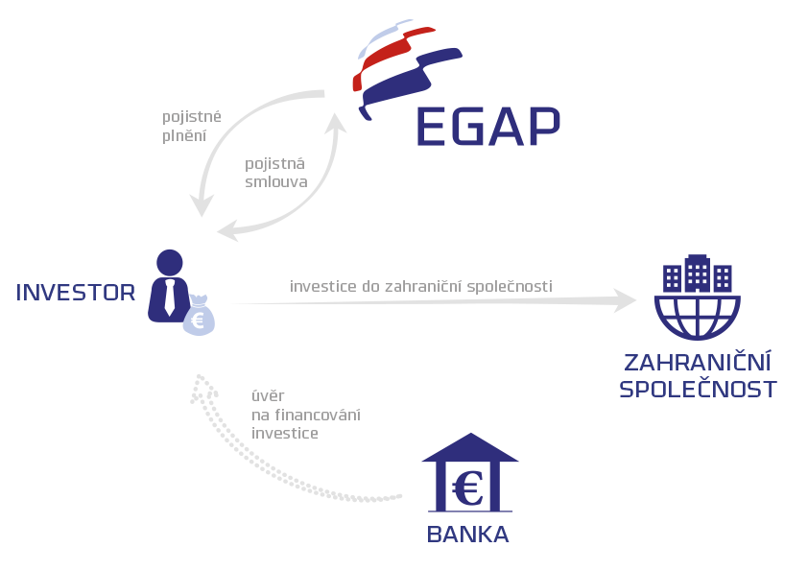
Pojištění investic českých právnických osob v zahraničí
Kdo jsme a čím se zabýváme
Jak můžete využít našich služeb
Jak fungujeme v praxi
Pojištěným je investor
Pouze úvěr delší než 3 roky na pořízení investice
Podmínkou pojištění je částečné financování investice z vlastních zdrojů investora
Posudek o vlivu investice na životní prostředí hostitelského státu

Slide 25
Rozšiřuji svůj podnikatelský záběr
Kdo jsme a čím se zabýváme
Jak můžete využít našich služeb
Jak fungujeme v praxi
Jsem významným evropským dodavatelem hřebíků a pro další růst potřebuji rozšířit svůj podnikatelský záběr
Kupuji firmu, která vyrábí technologické celky pro výrobu hřebíků
Stroje, které budu vyrábět, budou určeny zejména na export do rozvojových zemí
Jaká jsou rizika?

Slide 26
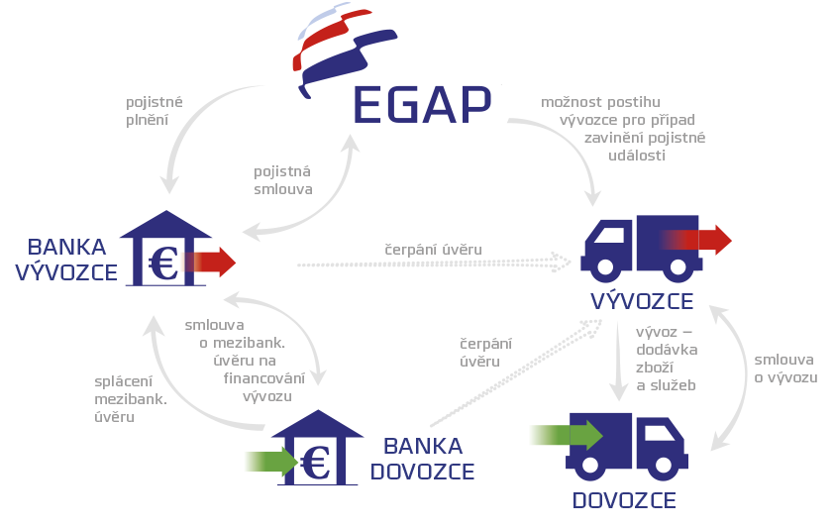
Pojištění vývozního odběratelského úvěru
Kdo jsme a čím se zabýváme
Jak můžete využít našich služeb
Jak fungujeme v praxi
Pojištěným je banka
Vývozním odběratelským úvěrem je úvěr poskytnutý bankou vývozce přímo dovozci (nebo jeho bance)
Pojištění se řídí pravidly Konsensu OECD a umožňuje krýt rovněž rizika spojená s projektovým financováním
Posudek o vlivu vývozu na životní prostředí v zemi dovozce

Slide 27
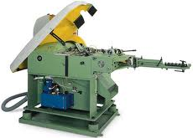
Moji zahraniční zákazníci chtějí záruky
Kdo jsme a čím se zabýváme
Jak můžete využít našich služeb
Jak fungujeme v praxi
Vyrábím úspěšně stroje na výrobu hřebíků
Účastí na obchodní misi jsem získal několik nových odběratelů výrobních celků
Moji zákazníci ale chtějí bankovní záruky, že dodávky budou provedeny řádně a včas a technologie bude funkční
Jak mi EGAP pomůže?

Slide 28
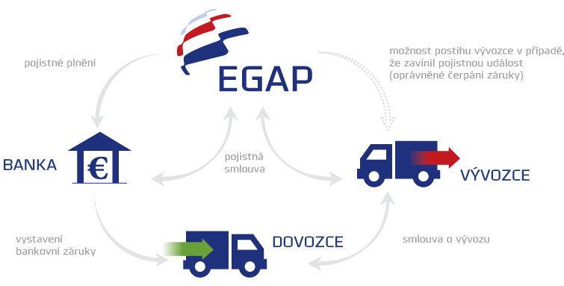
Pojištění bankovních záruk
Kdo jsme a čím se zabýváme
Jak můžete využít našich služeb
Jak fungujeme v praxi
Bankovní zárukou je závazek banky uspokojit beneficienta (oprávněnou osobu) do výše určité peněžní částky podle obsahu a podmínek záruky
Bankovní záruku vystavuje banka na základě požadavku vývozce ve vazbě na podmínky uzavřené smlouvy o vývozu nebo vyhlášený tendr
Pojištěným je banka proti riziku neoprávněného a fakultativně též oprávněného čerpání ze záruky beneficientem, v jehož prospěch je záruka vystavena

Slide 29
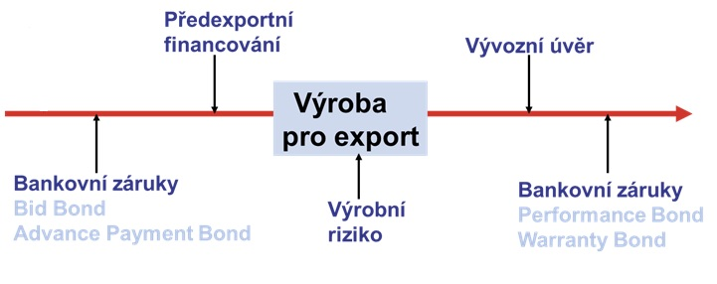
Produktová nabídka ošetřuje vaše rizika
Kdo jsme a čím se zabýváme
Jak můžete využít našich služeb
Jak fungujeme v praxi

Slide 30
Využití pojistných produktů v praxi
Kdo jsme a čím se zabýváme
Jak můžete využít našich služeb
Jak fungujeme v praxi
Pojistný produkt | Pojistná hodnota* | Počet smluv*
D | 27 352 269 073 Kč | 19
I | 15 817 861 357 Kč | 8
Z | 1 243 901 738 Kč | 34
F | 1 071 446 682 Kč | 11
Cf | 693 238 501 Kč | 8
Bf | 378 490 410 Kč | 18
V | 376 684 766 Kč | 6
B | 286 102 126 Kč | 21
C | 12 970 348 Kč | 1
Celkem | 47 232 965 001 Kč | 126
*Data za období 1.1.2014 až 31.12.2014
* zdroj: Exportní garanční a pojišťovací společnost, a.s.

Slide 31
Kdo jsme a čím se zabýváme
Jak využít našich služeb
Jak fungujeme v praxi

Slide 32
Co je důležité vědět?
Kdo jsme a čím se zabýváme
Jak můžete využít našich služeb
Jak fungujeme v praxi
Český podíl
Konsensus OECD
Životní prostředí
Minimální pojistná hodnota
Spoluúčast
Podklady k analýze

Slide 33
Podporujeme malé a střední podniky
Kdo jsme a čím se zabýváme
Jak můžete využít našich služeb
Jak fungujeme v praxi
Menší administrativní zátěž – o 20 % méně formulářů
Zrychlení projednávání - zkrácení lhůty pro zpracování analýzy
U produktů F a Z k 1.10.2014 navýšen limit z 20 mil. na 40 mil. Kč, resp. z 30 mil. na 50 mil. Kč
Informace o zahraničních kupujících nakoupí EGAP od komerčních subjektů
V případě splnění podmínek je EGAP povinen u vybraných produktů zaslat návrh pojistné smlouvy do 2 pracovních dnů od obdržení žádosti o pojištění
Zkrácení lhůty pro výplatu pojistného plnění i lhůty pro oznámení – o 50 %
Srozumitelně popsané produkty – příběh podnikatele

Slide 34
Pojištění v praxi
Kdo jsme a čím se zabýváme
Jak můžete využít našich služeb
Jak fungujeme v praxi

Slide 35
Děkuji za pozornost!

